Slide 1
Государственная программа
Кировской области
«Содействие развитию гражданского общества и реализация государственной национальной политики»
итоги за 2022 год
ответственный исполнитель:
министерство внутренней политики Кировской области

Slide 2
ИТОГИ ХОДА РЕАЛИЗАЦИИ ГОСУДАРСТВЕННОЙ ПРОГРАММЫ
в 2022 году
ОСВОЕНИЕ СРЕДСТВ
(млн. рублей)
ДОСТИЖЕНИЕ ПОКАЗАТЕЛЕЙ
ВЫПОЛНЕНИЕ МЕРОПРИЯТИЙ
Достигнуты:
83,3%
Степень
выполнения:
89,5%

Slide 3
СВЕДЕНИЯ О ДОСТИЖЕНИИ ЗНАЧЕНИЙ ЦЕЛЕВЫХ ПОКАЗАТЕЛЕЙ ЭФФЕКТИВНОСТИ РЕАЛИЗАЦИИ ГОСПРОГРАММЫ В 2022 ГОДУ
Доля граждан в Кировской области, положительно оценивающих состояние межнациональных (межэтнических) отношений, в общей численности граждан, проживающих в Кировской области 88,6% (план – 87,2%)
Доля муниципальных образований Кировской области, применяющих систему самообложения граждан, в общем количестве муниципальных образований Кировской области, принявших решение о введении самообложения граждан на местном референдуме – 100% (план – 100%)
Доля вновь образованных муниципальных образований Кировской области в общем количестве муниципальных образований Кировской области, выдвинувших инициативу преобразования – 100% (план – 100%)
Количество лиц, замещающих муниципальные должности, и муниципальных служащих органов местного самоуправления, повысивших квалификацию и прошедших профессиональную переподготовку – 359 человек (план – 350 человек)

Slide 4
Основные результаты реализации государственной программы в 2022 году
Цель
Развитие гражданской активности
2022 год – 69 заявок на общую сумму 30,221 млн. руб. поступило
на участие в региональном грантовом конкурсе
31 проект – победитель на сумму 14 млн. руб.
Задача
Создание условий для обеспечения развития институтов гражданского общества в Кировской области
Региональный грантовый конкурс социально ориентированных некоммерческих организаций
на реализацию социально значимых проектов (инициатив)
2021 год – 59 заявок на общую сумму 26,171 млн. руб. поступило
на участие в региональном грантовом конкурсе
30 проектов – победителей на сумму 13,715 млн. руб.
информация о проектах на сайте киров.гранты.рф

Slide 5
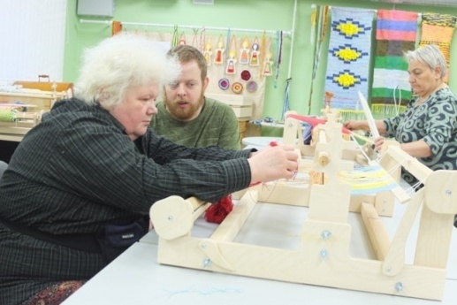
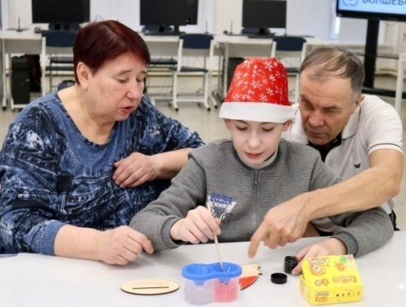
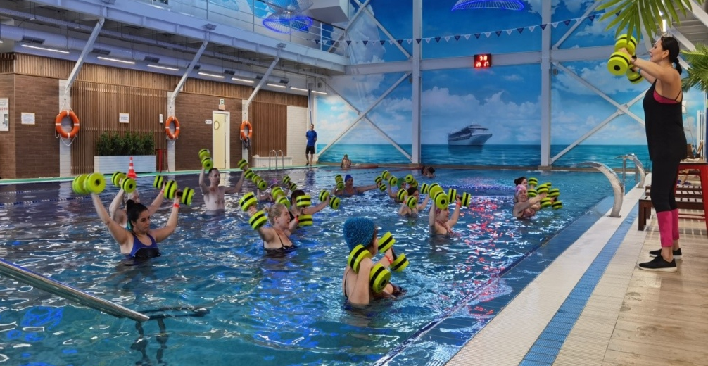
Основные результаты реализации государственной программы в 2022 году
Развитие гражданской активности
Цель
Создание условий для обеспечения развития институтов гражданского общества в Кировской области
Задача
- 14 инвалидов по слуху прошли обучение по программе «Пользователь персональным компьютером» с сопровождением перевода
на русский жестовый язык для неслышащих
- 22 человека, больных рассеяным склерозом, приняли участие в первом в регионе проекте
с адаптивной поддержкой пациентов «Море радости»
- проведен конкурс среди женщин
с инвалидностью и мам детей с ограниченными возможностями здоровья «Женщины
с неограниченными возможностями»
информация о проектах на сайте киров.гранты.рф

Slide 6


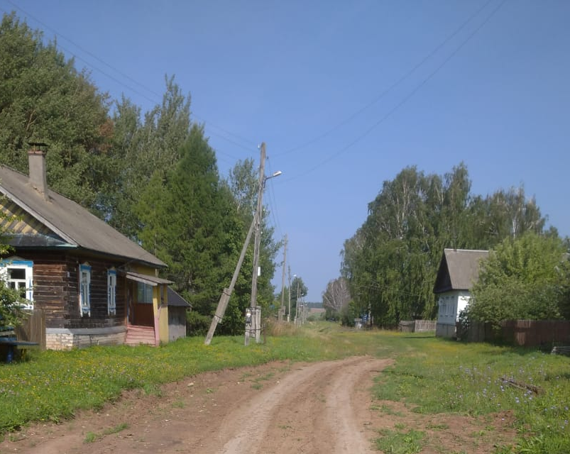
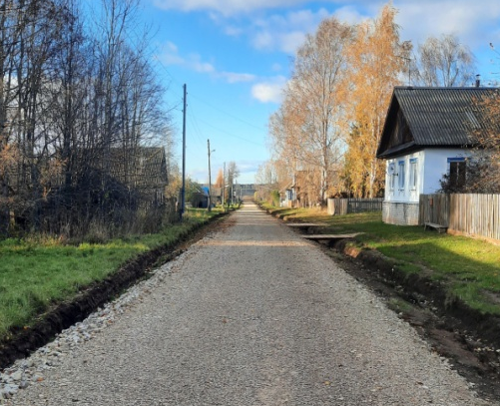
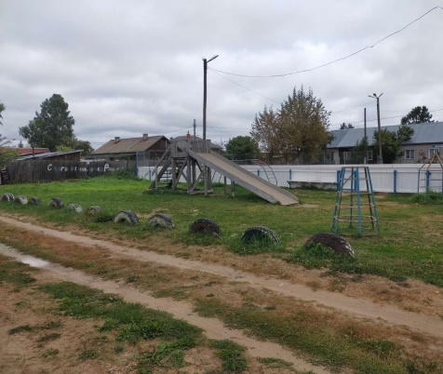
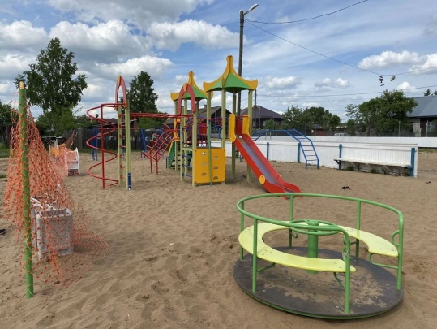
РЕАЛИЗАЦИЯ ППМИ-2022
315
собраний
107 000
участников собраний
97% (265)
РЕАЛИЗОВАНО
Закон об областном бюджете
от 21.12.2021 № 25-ЗО
262
ИНИЦИАТИВЫ
ЖИТЕЛЕЙ
273 ПРОЕКТА
ПЛАНИРОВАЛОСЬ
К РЕАЛИЗАЦИИ
200 млн. руб.
на сумму областной
субсидии 217,3 млн.руб.
!
7 ОТКАЗОВ
ОТ РЕАЛИЗАЦИИ
+ 31,5 млн.руб.
выделено дополнительно
в связи с ростом цен
на материалы
в том числе 18 проектов
не реализованных
в прошлые периоды
8 ПРОЕКТОВ
НЕ РЕАЛИЗОВАНЫ В 2022 г.
(не найден подрядчик,
работы выполнены не в полном объеме, расторгнут контракт)
до
после
до
после
ремонт дороги д. Кичмашево
устройство детской площадки д. Малая Субботиха
1

Slide 7
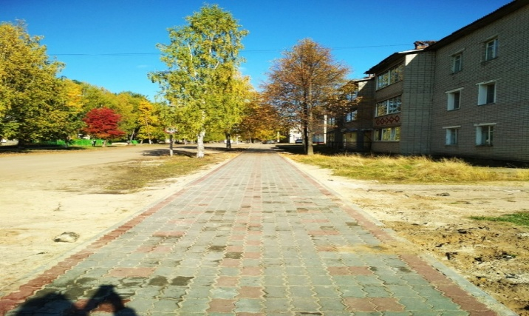
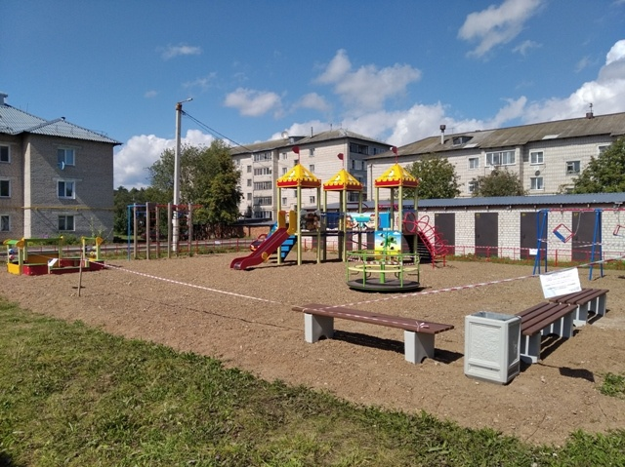
Ремонт участка тротуара по ул. Дзержинского, пгт Светлополянск, Верхнекамский район
Основные результаты реализации государственной программы в 2022 году
Развитие гражданской активности
Цель
Содействие развитию гражданских инициатив
Задача
«Куралесики», благоустройство детской площадки, ул. Боровицкая, д. 22,
с. Порошино, Первомайский район, г. Киров
Ремонт автомобильной дороги по ул. Советская протяженностью 430 метров с. Люмпанур, Санчурский район, Люмпануровское сельское поселение

Slide 8

Основные результаты реализации государственной программы в 2022 году
Содействие развитию местного самоуправления в Кировской области
Цель
Задача
Содействие в организации местного самоуправления на территории Кировской области
- 359 муниципальных служащих и лиц, замещающих муниципальные должности, повысили квалификацию и прошли профессиональную переподготовку по основным вопросам деятельности органов местного самоуправления
- удовлетворенность деятельностью органов местного самоуправления Кировской области, в том числе их информационной открытостью составила 56,4%, состоянием межнациональных отношений 88,6%
1

Slide 9
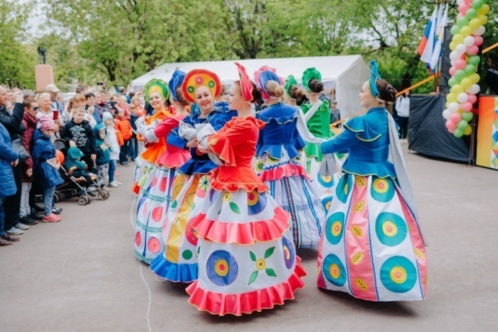
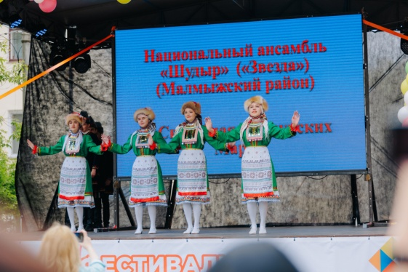
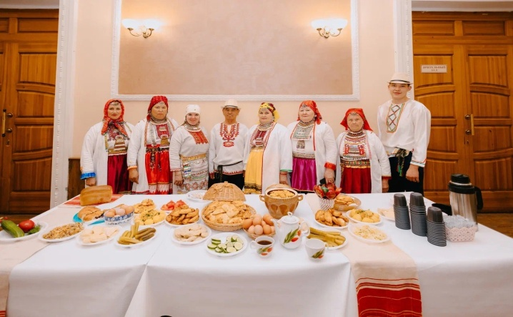
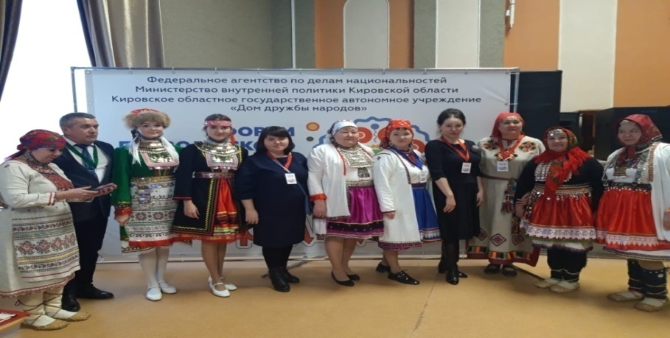
Основные результаты реализации государственной программы в 2022 году
Гармонизация национальных, межнациональных (межэтнических) отношений
Цель
Воспитание культуры межнационального общения, основанной на сохранении взаимного уважения к национальным и конфессиональным традициям и обычаям народов, проживающих на территории Кировской области, и традиционных российских духовно-нравственных ценностях
Задача
Фестиваль национальных культур, посвященный Дню России 12.06.2022
Региональная конференция «Сохранение и развитие самобытности культуры, традиций финно-угорских народов, проживающих на территории Кировской области» 27.05.2022
Форум Приволжского федерального округа «Развивая традиции» 01.12.2022 – 02.12.2022

